Slide 1
Проведение внутреннего мониторинга оценки качества социальных услуг в стационарных учреждениях
ГУ «Кобринский психоневрологический дом-интернат
для престарелых и инвалидов»
Директор дома - интерната:
Николай Степанович Данилюк

Slide 2
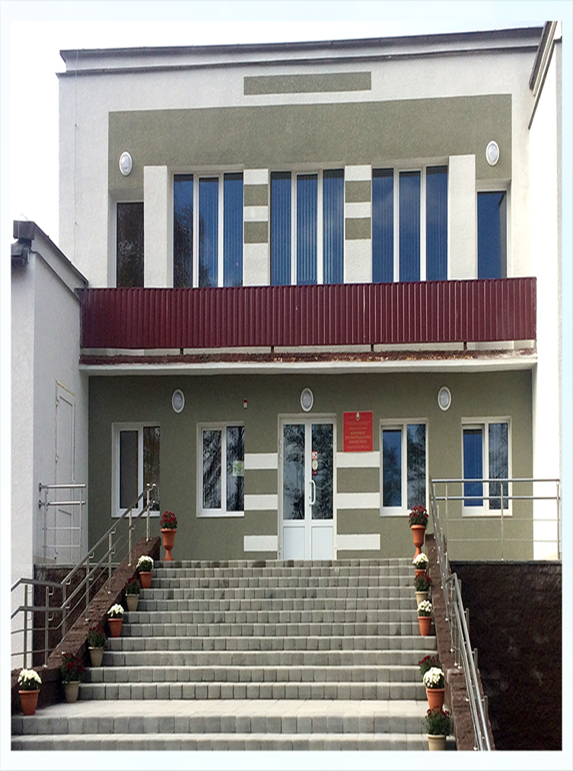
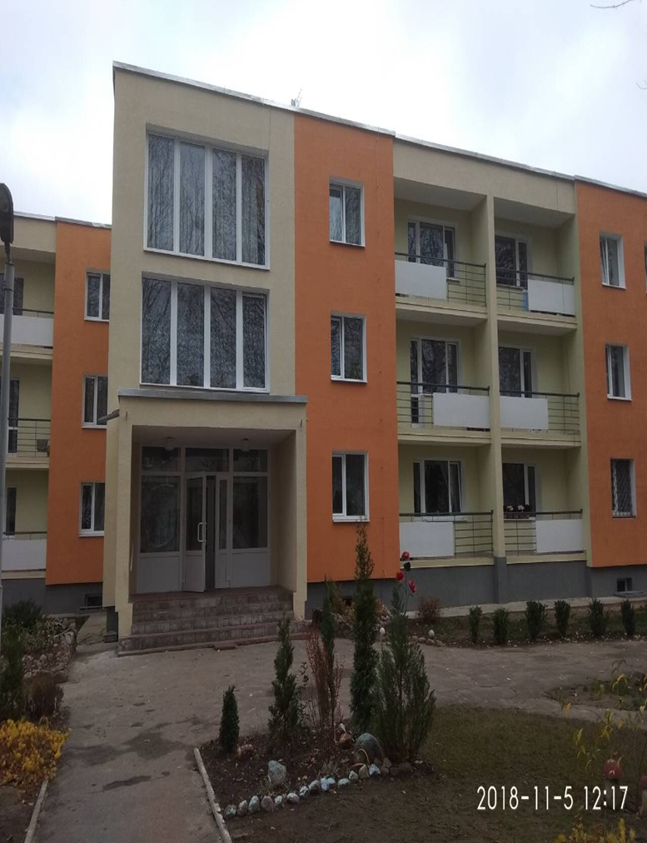
ГУ «Кобринский психоневрологический дом-интернат для престарелых и инвалидов» располагается в двух отдельно стоящих зданиях по ул. Северная, 142 и ул. Советская, 134.

Slide 3
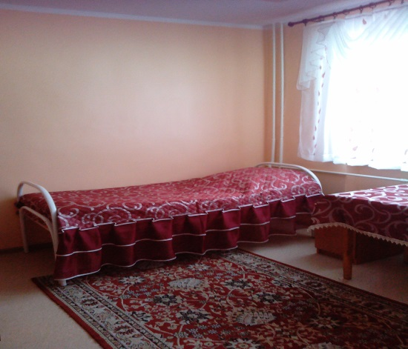
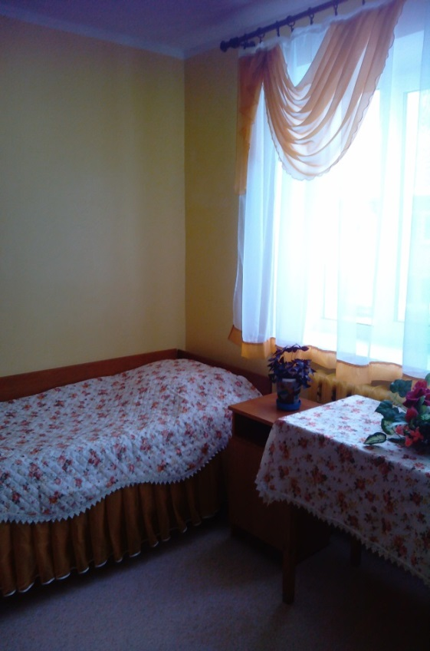
Стандартными условиями проживания предусматривается: обеспечение жилым помещением, мебелью, одеждой, обувью, мягким инвентарем, предметами личной гигиены, согласно Постановления Министерства труда и социальной защиты № 21 от 23.02.2010 г.

Slide 4
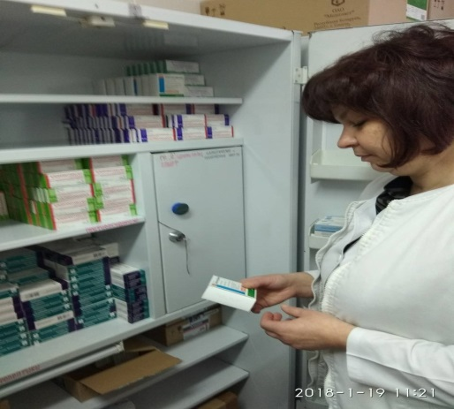
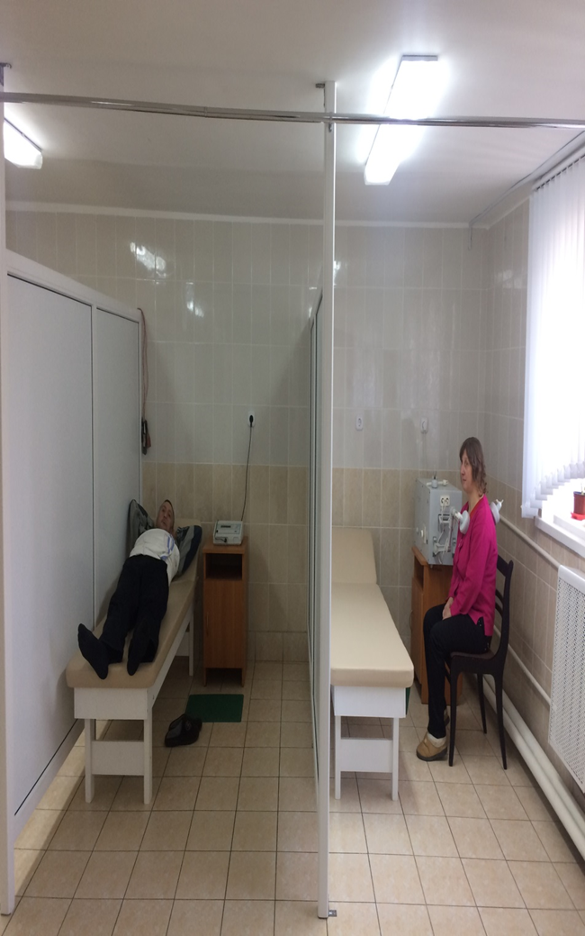
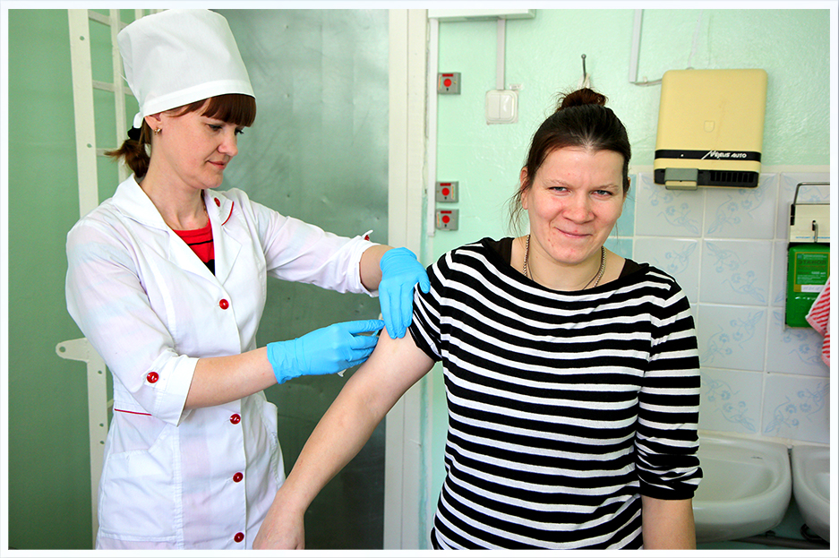
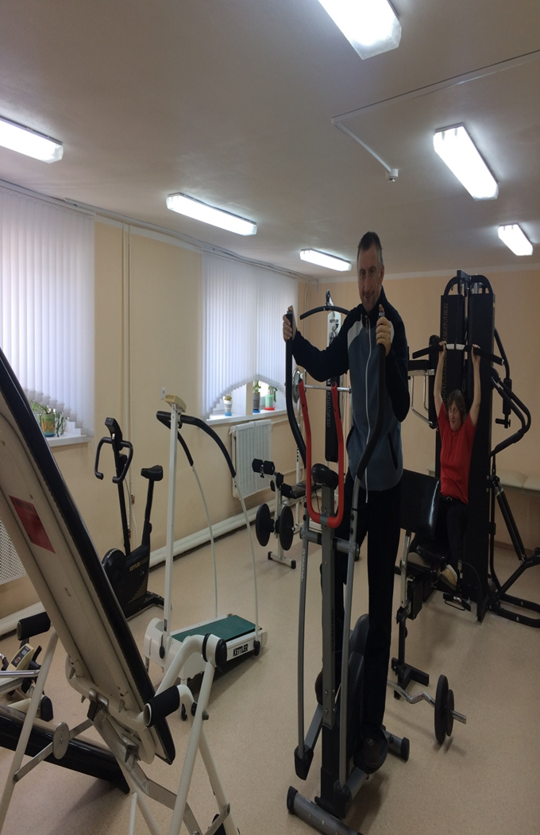
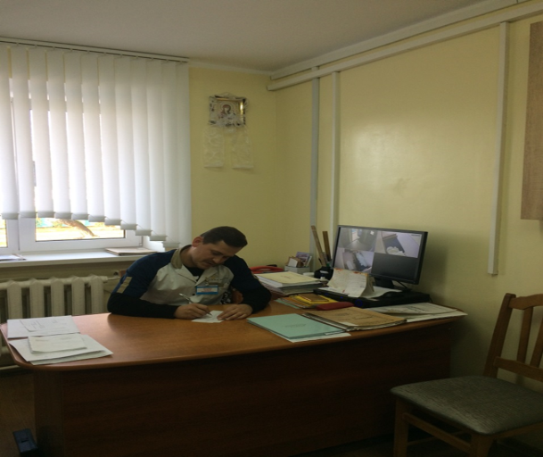

Slide 5
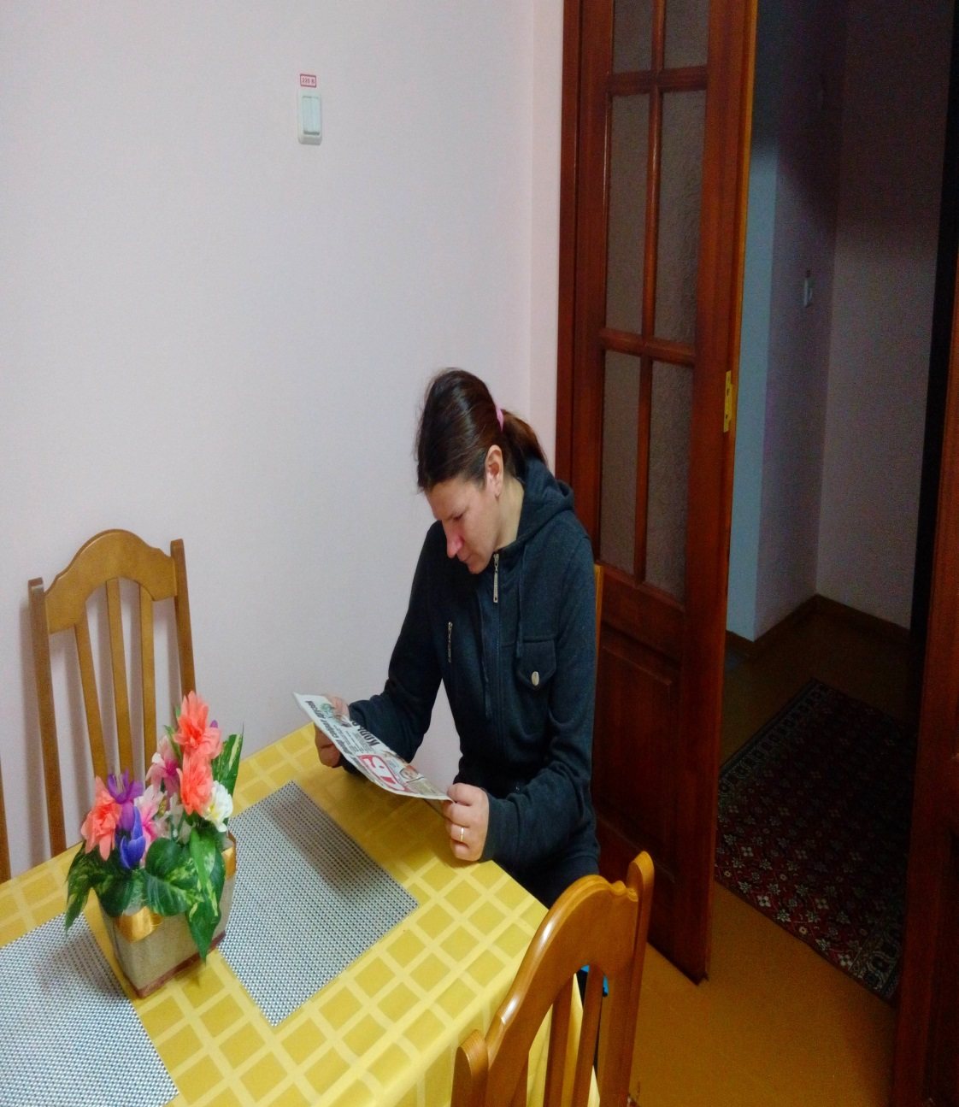
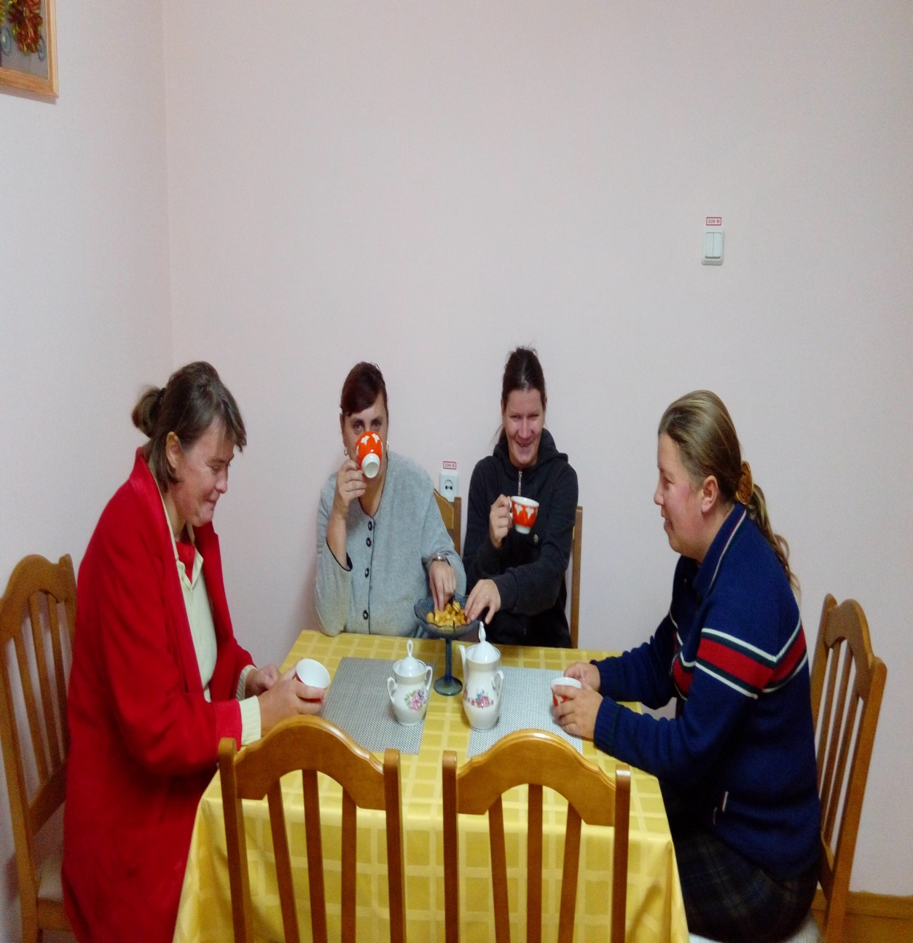

Slide 6
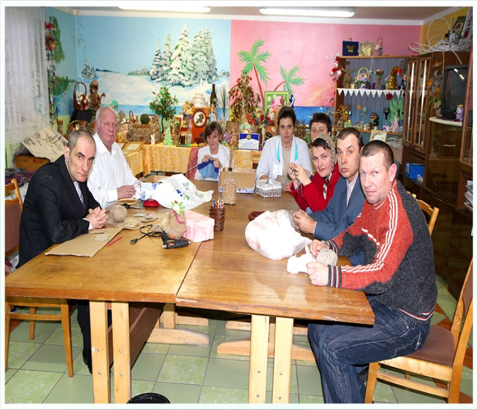
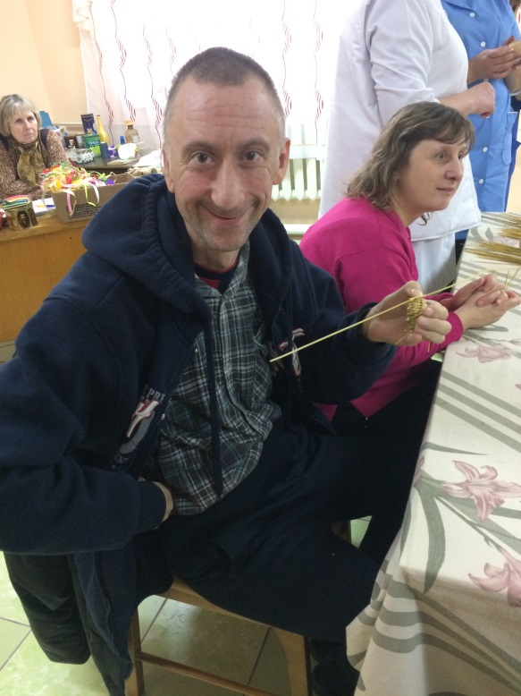
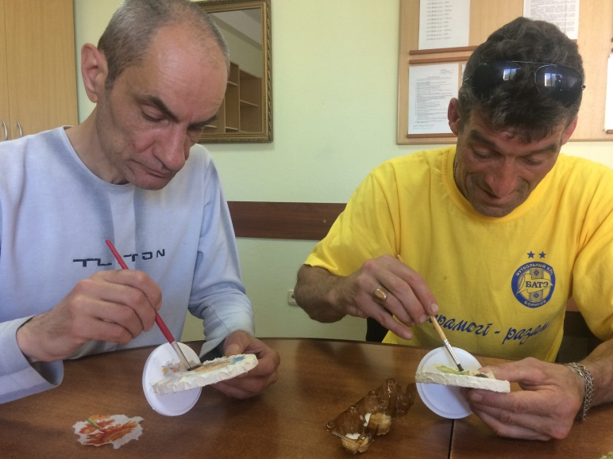

Slide 7
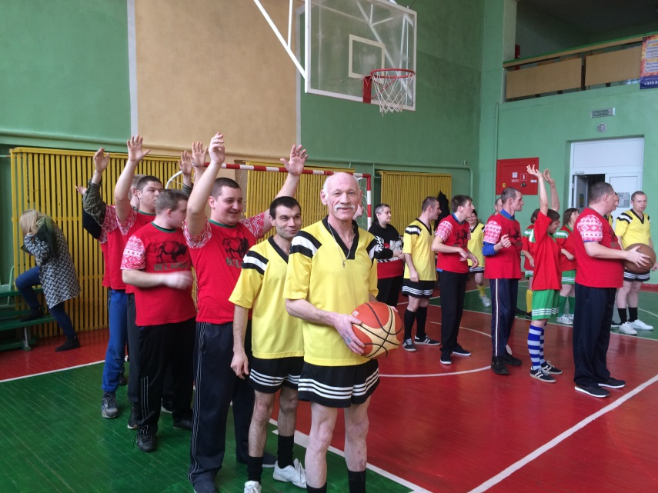
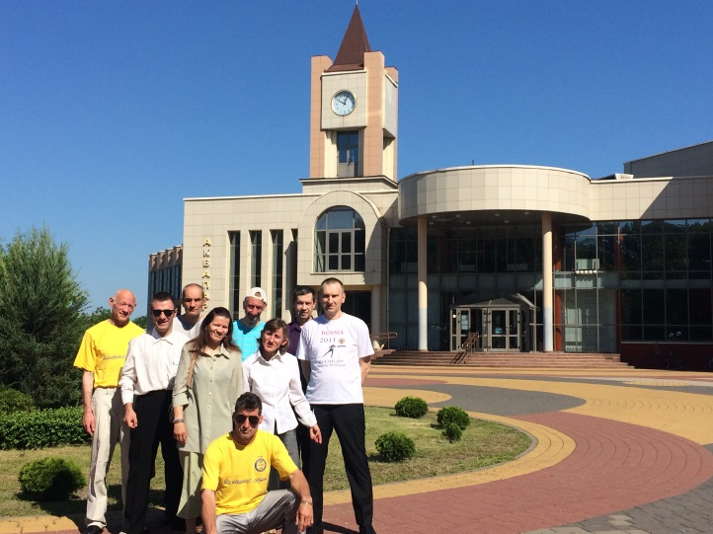
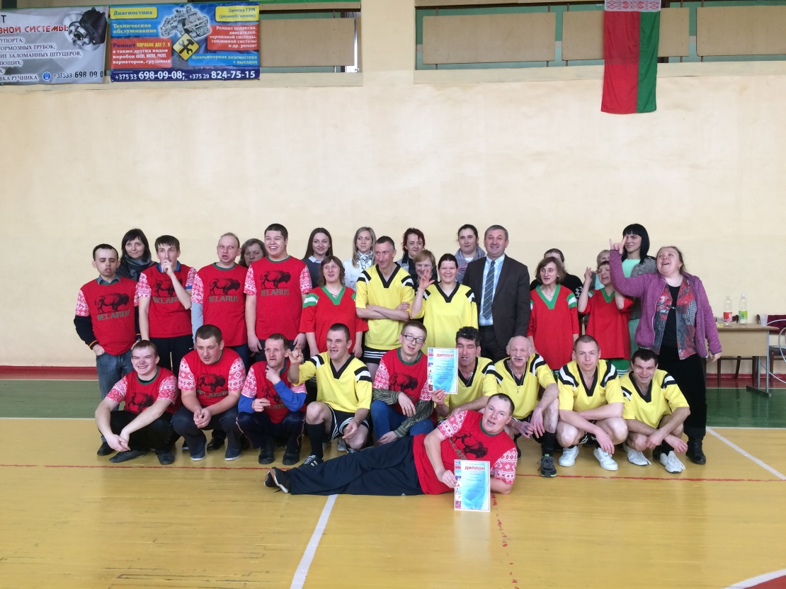

Slide 8
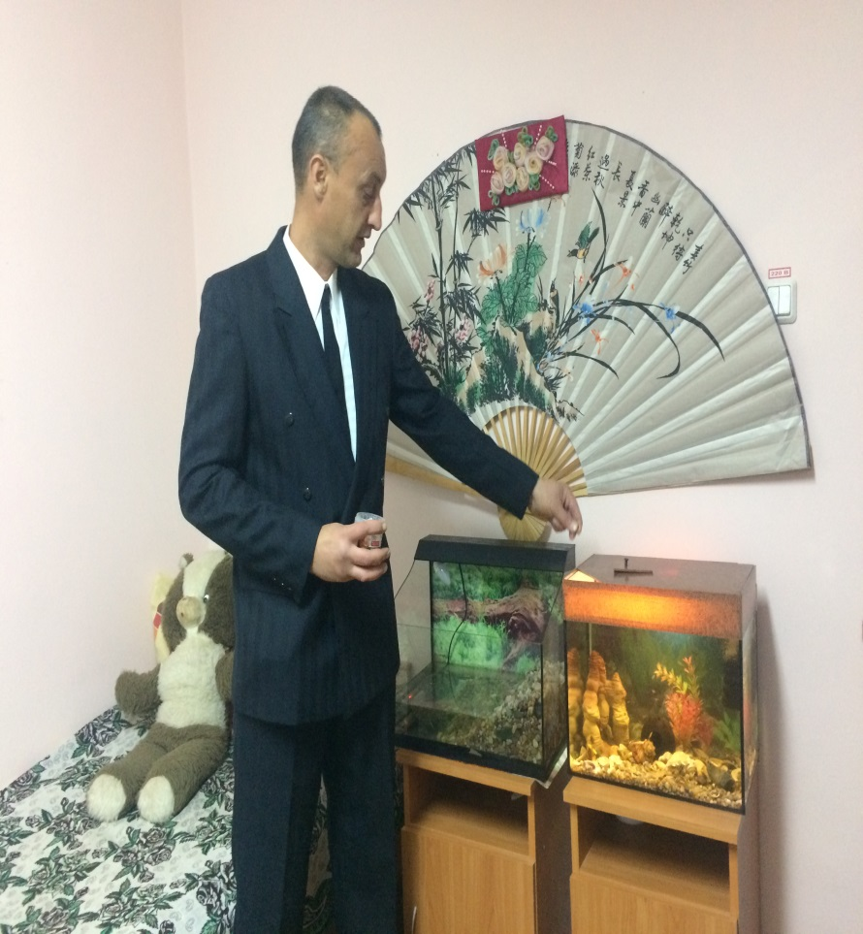
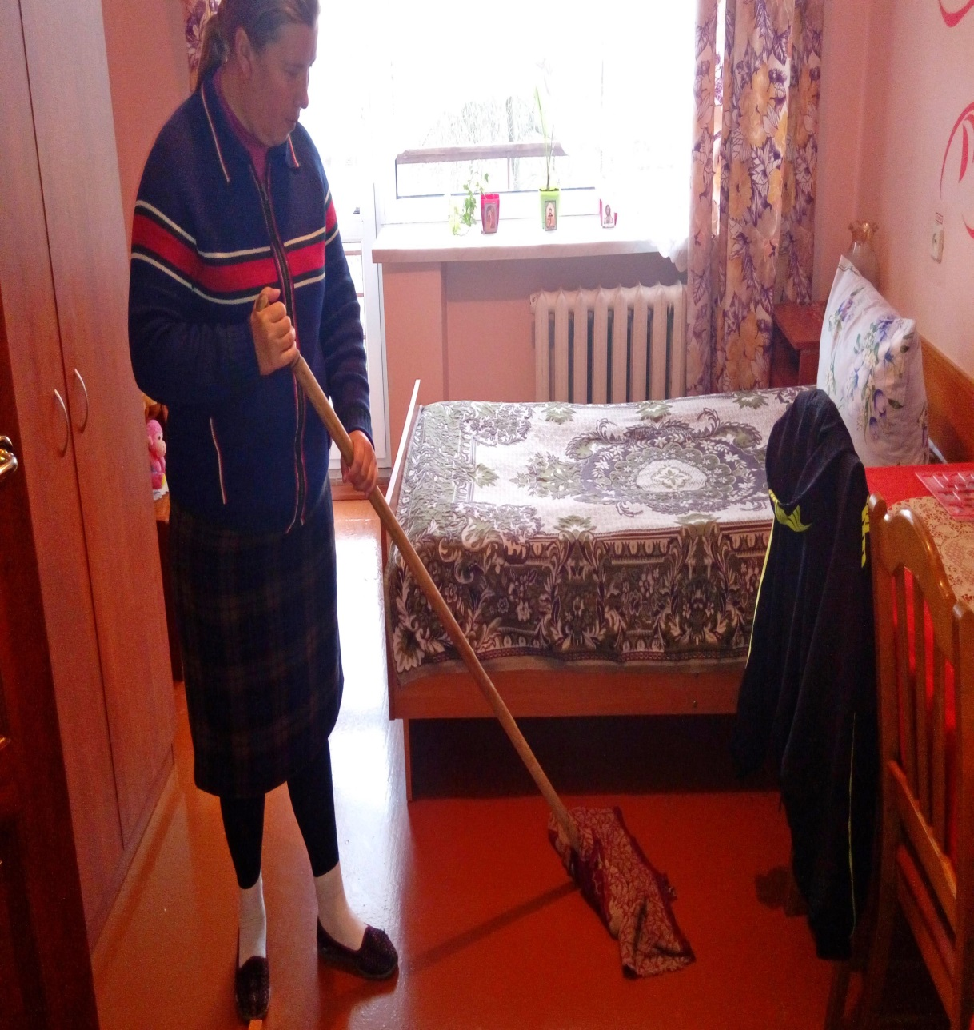

Slide 9
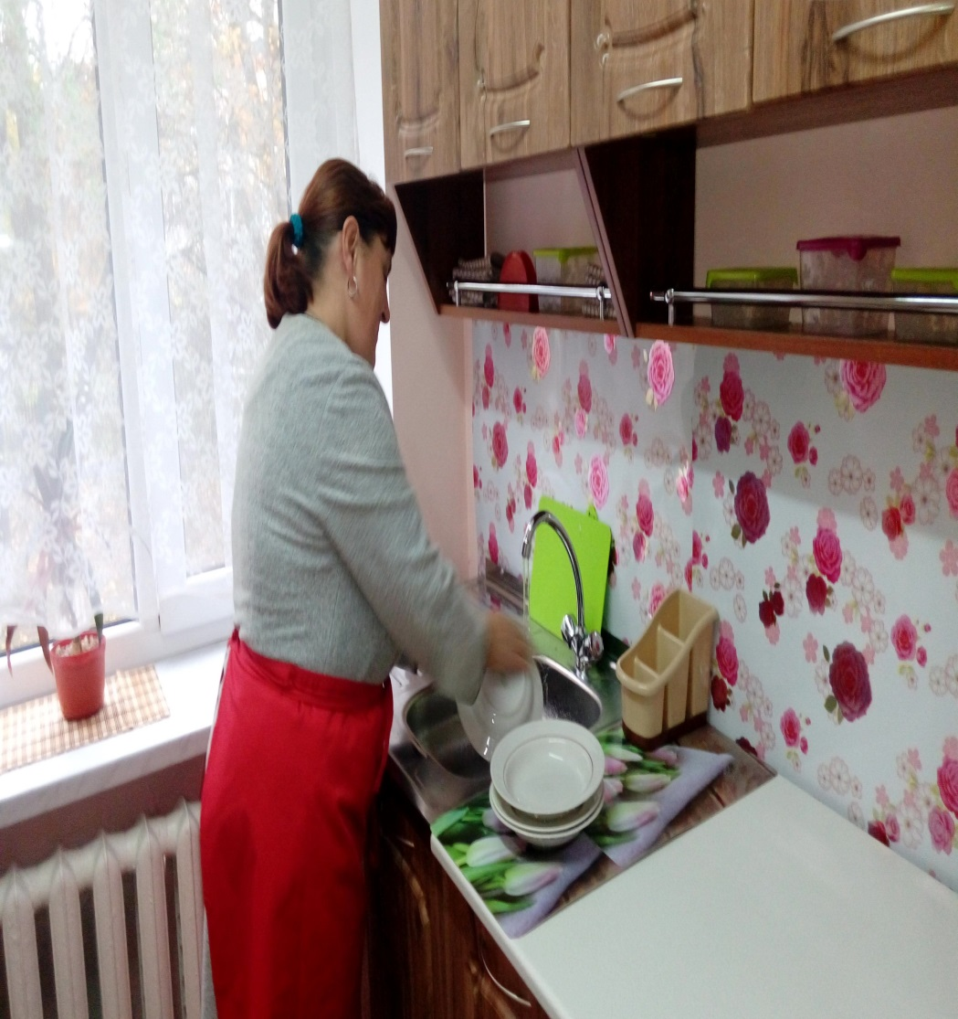
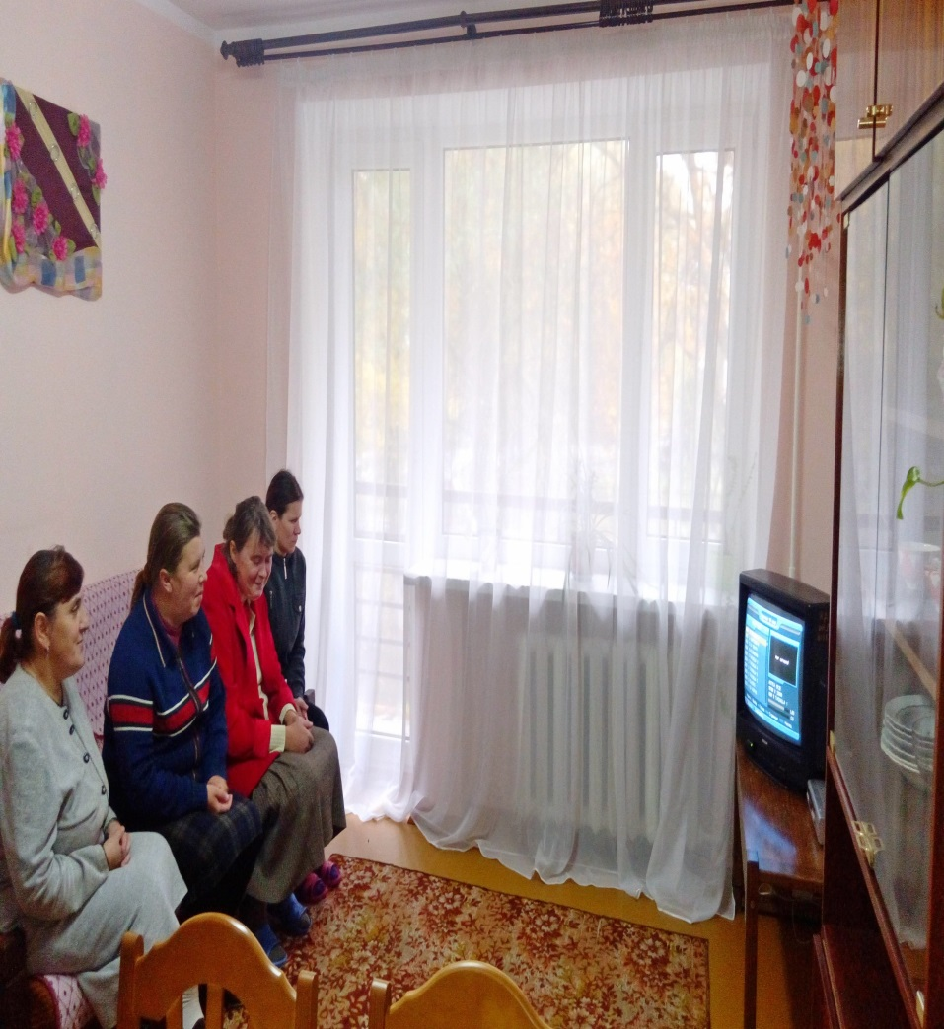

Slide 10
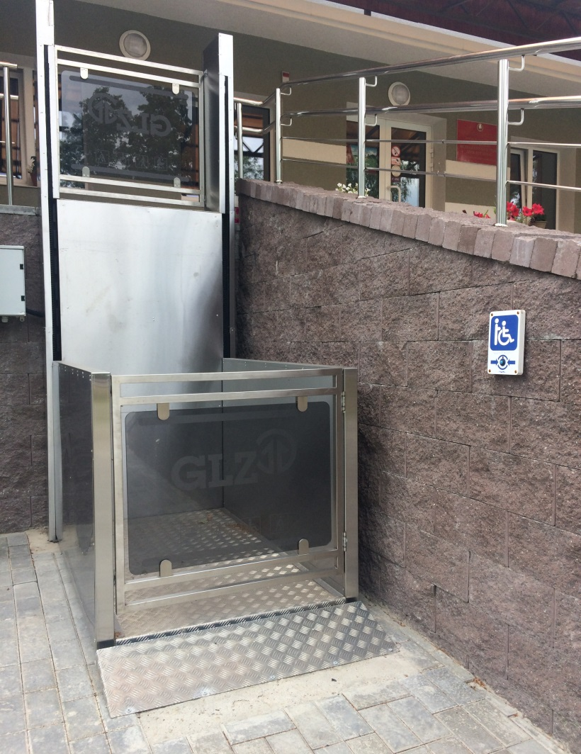
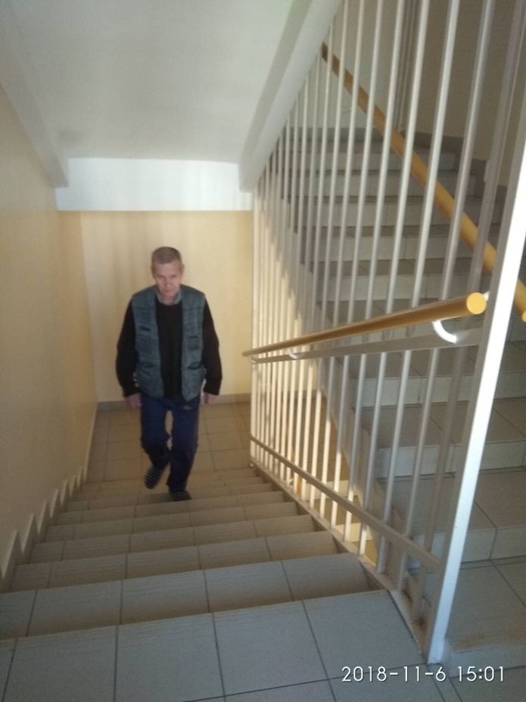
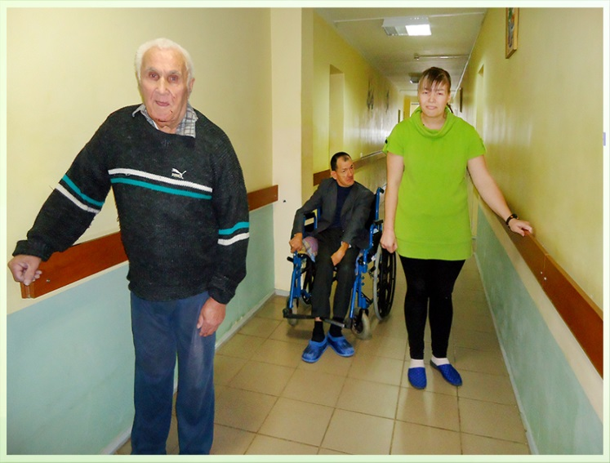

Slide 11
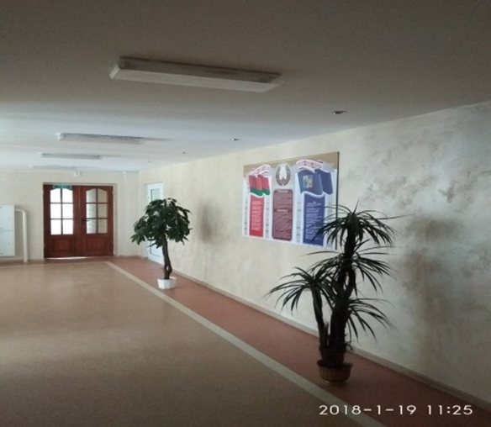
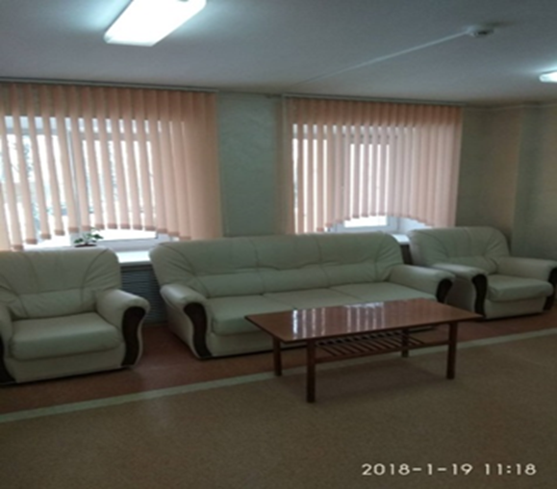

Slide 12
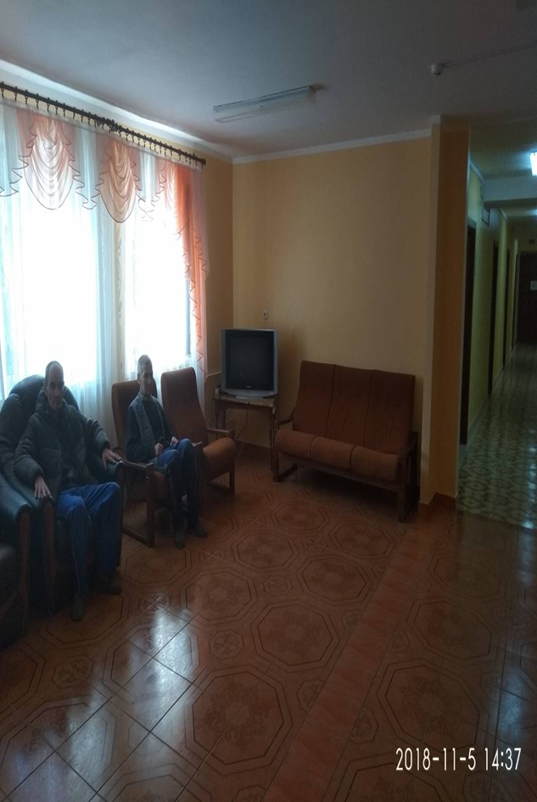
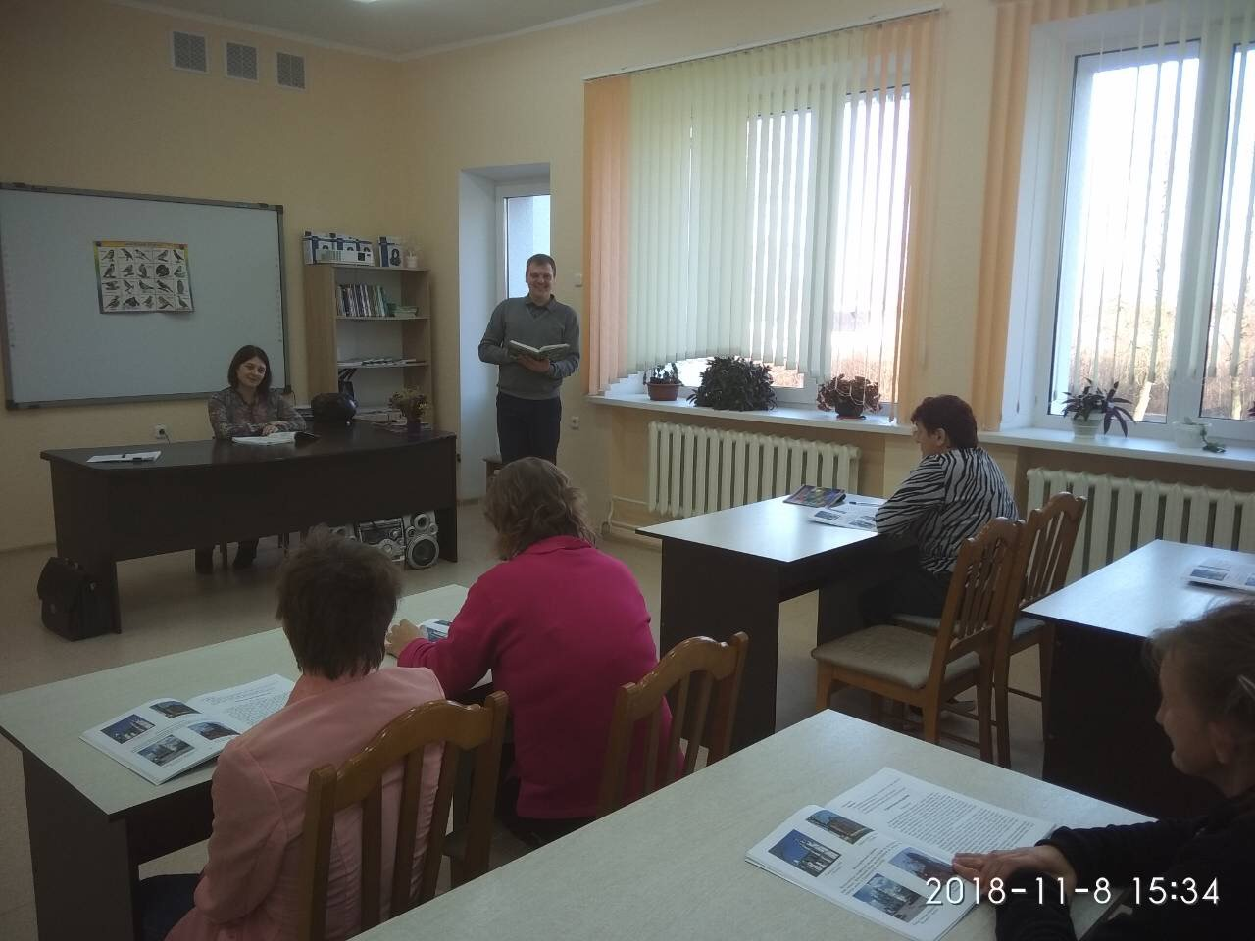

Slide 13
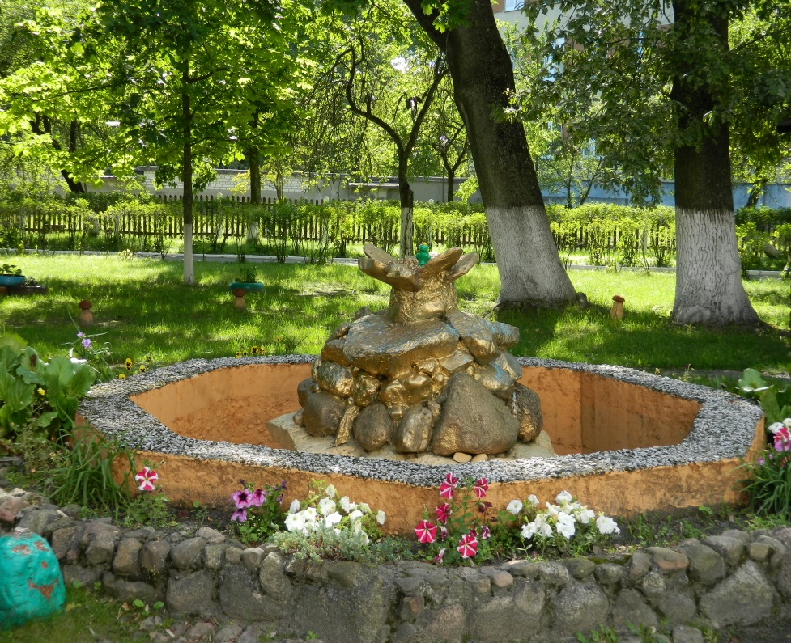
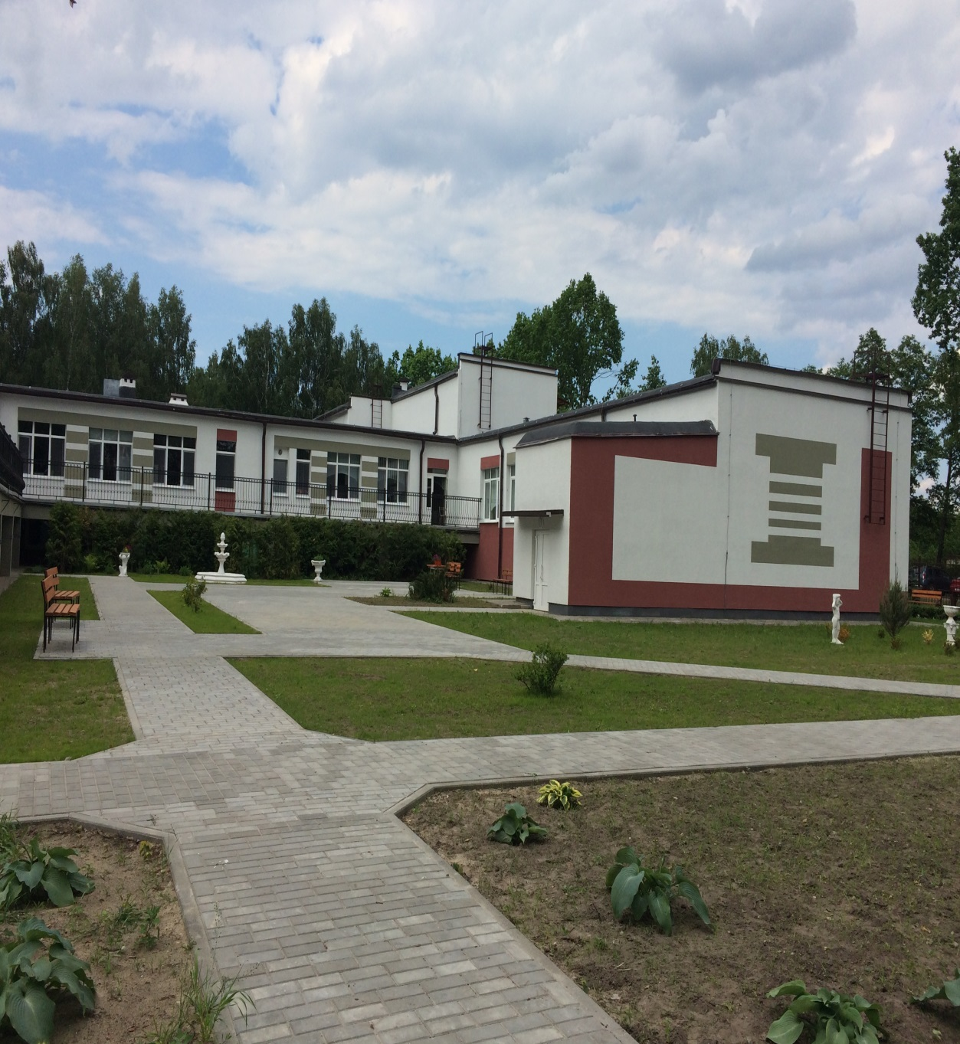
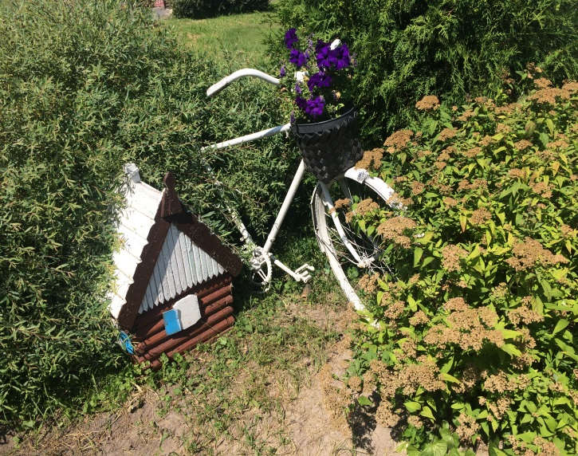

Slide 14
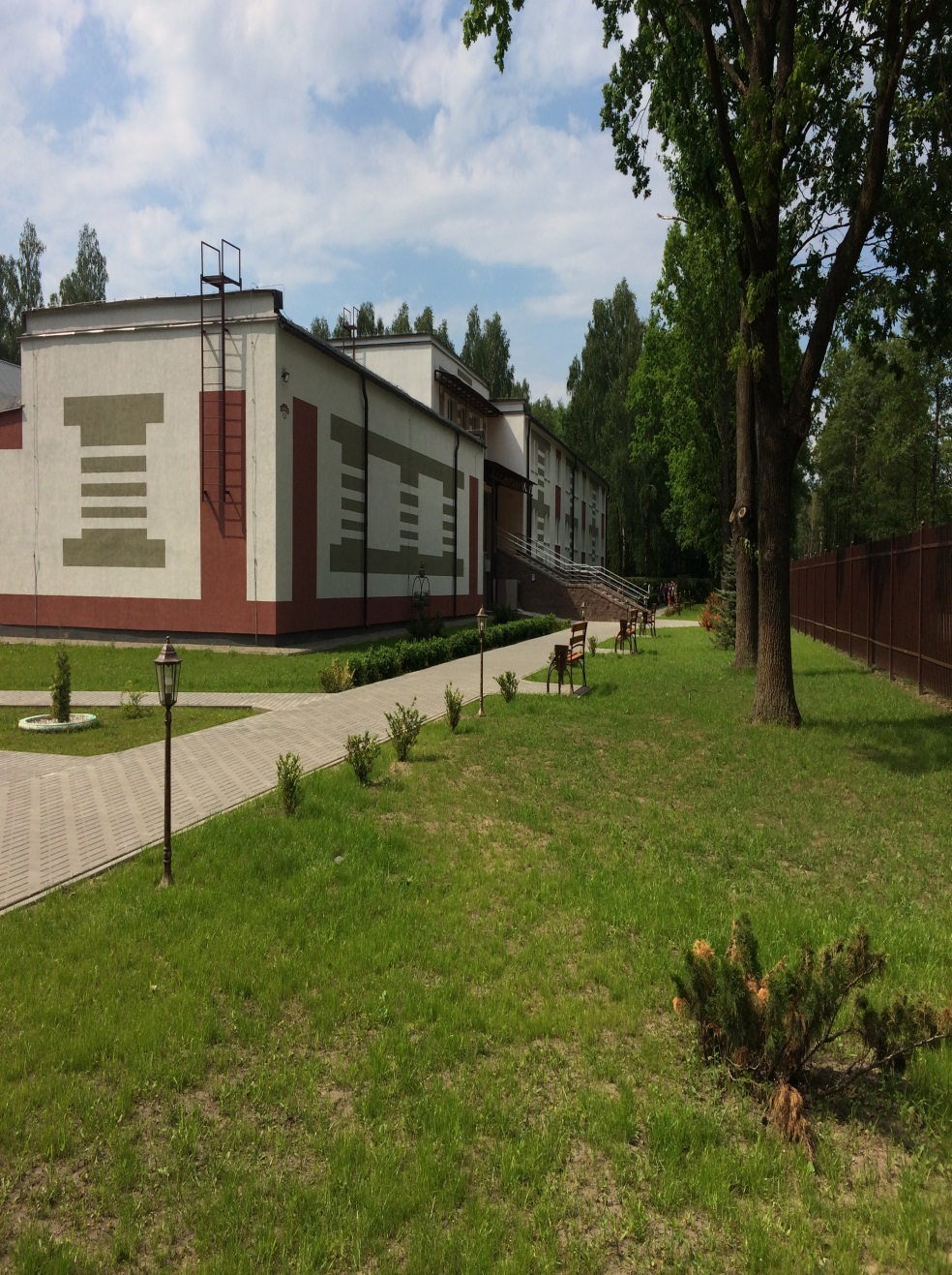
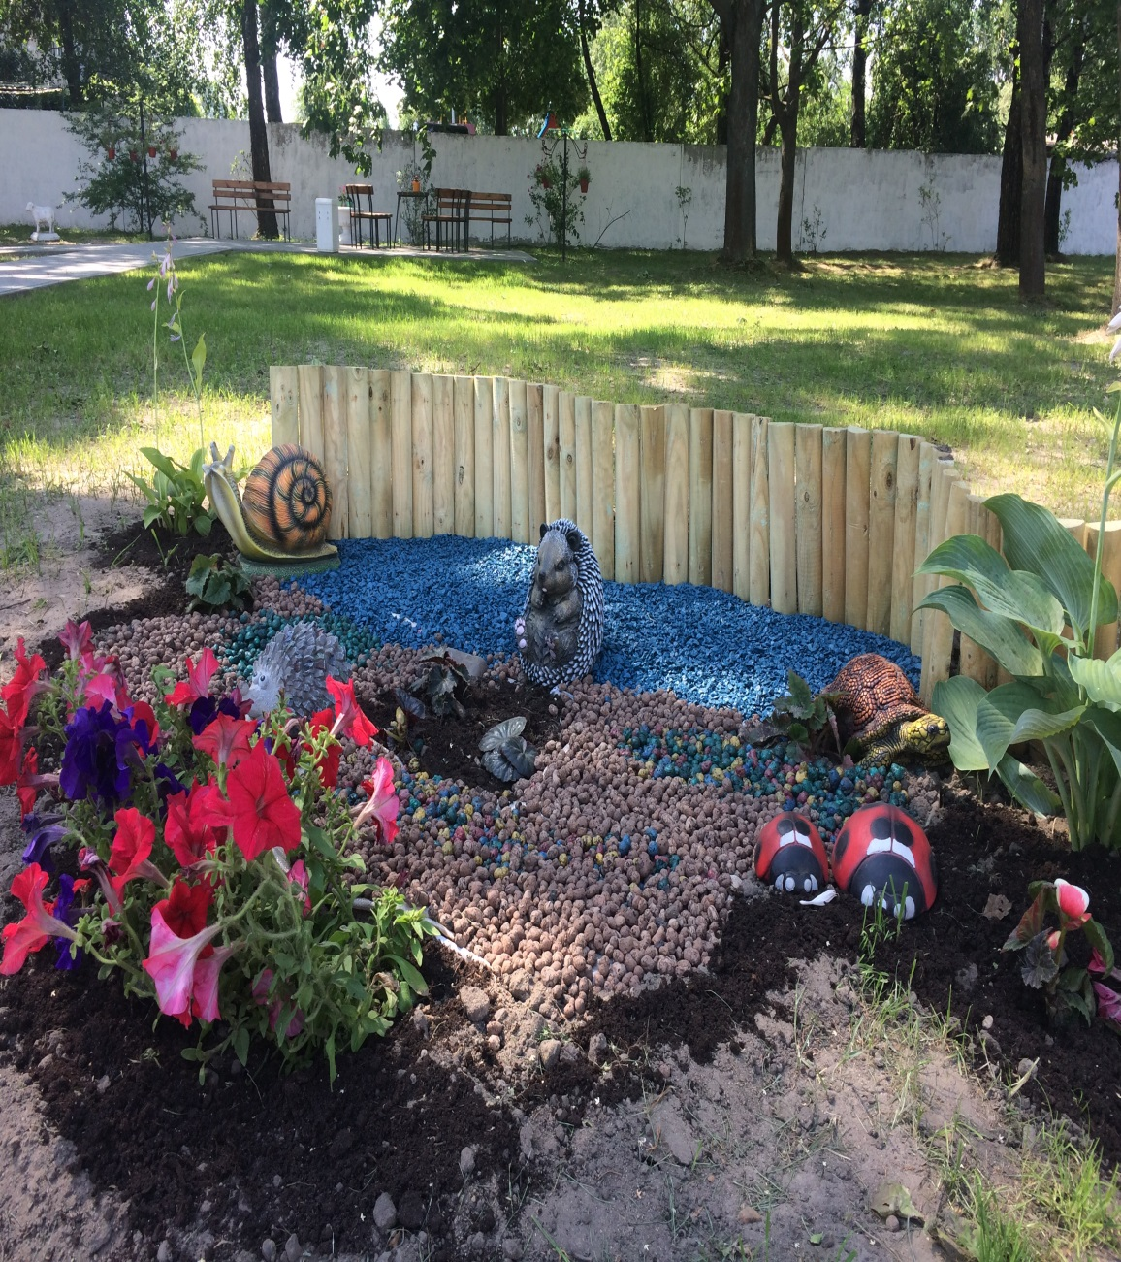

Slide 15
Для каждого получателя социальных услуг в доме – интернате разработан индивидуальный перечень социальных услуг согласно их индивидуальным потребностям. Для повышения качества оказываемых социальных услуг в Кобринском доме – интернате заключены соглашения о сотрудничестве с общественными организациями и учреждениями образования. Предметом соглашений о сотрудничестве стала их уставная деятельность, целью которой, является осуществление государственной политики Республики Беларусь в отношении людей с инвалидностью, эффективных мер по обеспечению людей с инвалидностью равных с другими гражданами возможностей участия во всех сферах жизни общества, интеграцию их в общество.

Slide 16
Основными областями сотрудничества стали: - организация и проведение совместных мероприятий: конференций, семинаров, круглых столов, презентаций, благотворительных акций; - совместная просветительская и культурно – досуговая деятельность; - совместная деятельность по организации привлечения спонсорской (безвозмездной) помощи; - совместная деятельность в рамках проведения образовательных и спортивно – массовых мероприятий. Соглашения о сотрудничестве были заключены с: - Кобринский ТЦСОН; - Кобринское РООО «БелОИ»; - ГУО Кобринский районный эколого – биологический центр детей и юношества; - УО «Кобринский государственный профессиональны лицей сферы обслуживания» - ГУО «Кобринская специальная общеобразовательная школа – интернат»; - МОО «Голос сердца»; - Белорусское общество Красного Креста; - РОО «Белая Русь». Сотрудничество осуществляется на основании ежегодного плана взаимодействия.

Slide 17
В доме – интернате был проведен внутренний мониторинг и оценка качества предоставляемых социальных услуг по всем показателям. Период проведения мониторинга был с 20.05.2019 по 27.05.2019 г. Для проведения мониторинга была создана комиссия из числа специалистов учреждения. В состав комиссии вошли: врач психиатр – нарколог (заведующий медицинским отделением), фельдшер, инструктор по трудовой терапии, культорганизатор.

Slide 18
По результатам проведенного опроса были получены следующие данные: общие показатели оценки качества учреждения - 81.34 %. показатель оценки качества по видам социальных услуг учреждения - 71.75 %. Итоговая оценка по учреждению составила - 76.54 %.

Slide 19
Согласно результатам мониторинга было сделано заключение что, качество социальных услуг предоставляемых в учреждении удовлетворительное (с устранимыми нарушениями), требуется разработка обязательных рекомендаций по улучшению качества социальных услуг.

Slide 20
На основании заключения разработан план мероприятий по повышению качества оказываемых услуг. План мероприятий по повышению качества оказания социальных услуг: Создать сайт дома – интерната; Закупить и разместить аудиоустройство с информацией на доске объявлений; Обучить альтернативной коммуникации 3 человека; Увеличение финансирования на средства реабилитации (подгузники для взрослых); Уменьшение количества проживающих на 25 человек (строительство дополнительных помещений); Провести работы в соответствии с планом по безбарьерной среде; Размещение ящика для предложений; Приобретение 2-х вертикализаторов, и оборудования для комнаты визуально – тактильной стимуляции; Увеличить количество проживающих посещающих мероприятия вне дома – интерната; Увеличение финансирования ТЭР.

Slide 21
Дополнительные показатели качества оценки социальных услуг: 1. Соответствие зданий и помещений правилам противопожарной безопасности 2. Количество проживающих в интернате (чем меньше проживающих – тем выше качество проживания) 3. Количество отчисленных из дом – интерната для независимого проживания (или проживания в семье) 4. Количество проживающих имеющих доступ и умеющих пользоваться мобильной связью и интернетом 5. Количество проживающих имеющих личное имущество к постоянному пользованию 6. Проживающие которые имеют возможность получить юридическое сопровождение 7. Финансирование на 1 – го проживающего (среднемесячное) количество денег: одежду, проживание, продукты, ТЭР и др.

Slide 22
Спасибо за внимание!

